Slide 1

Progetto AGIRE
Principi di fisiologia clinica della respirazione

Slide 2
La funzione respiratoria
La spirometria indaga solo su questa fase
Notes:
Dove si posiziona la spirometria nell’ambito della valutazione funzionale respiratoria : è l’esame iniziale che valuta la «ventilazione» (prima fase della respirazione), per cui è possibile che vi siano patologie respiratorie compatibili con spirometria normale ( vedi esempio successivo) anche se quasi tutte le malattie respiratorie croniche determinano una alterazione della spirometria.

Slide 3
… quindi avere una spirometria normale non sempre significa «assenza di malattie respiratorie»
…….Esempio a seguire

Slide 4
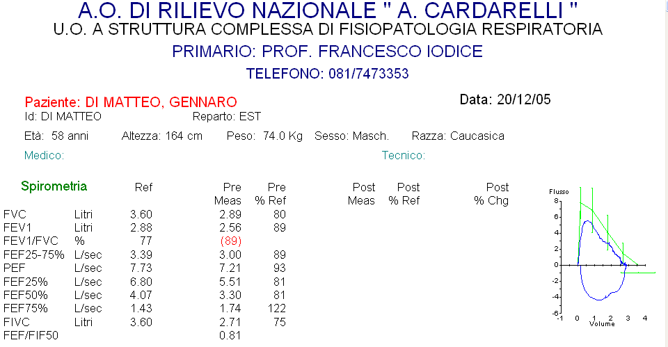
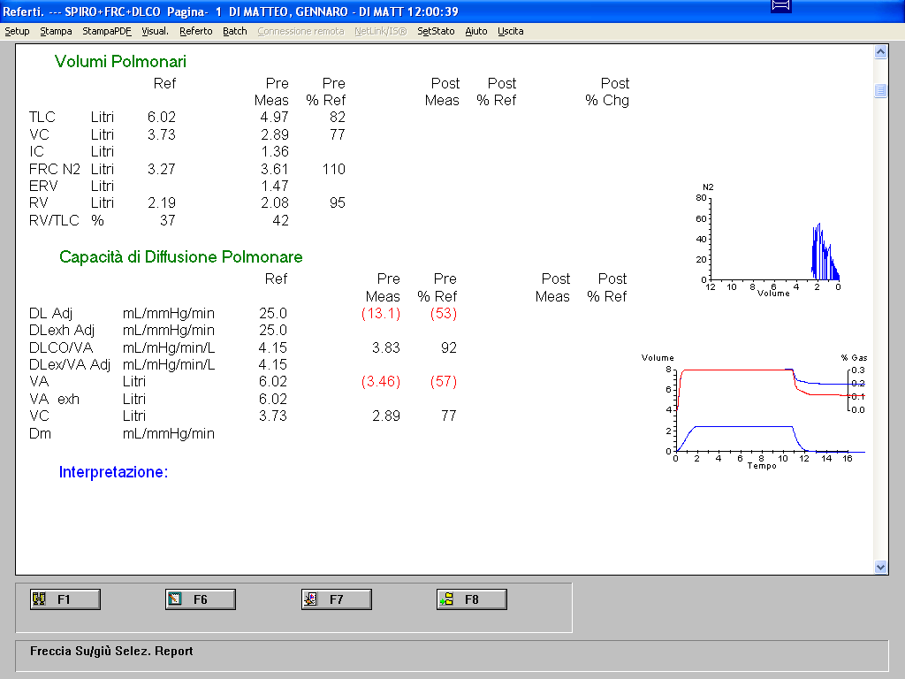
Direttore Dott. Fausto De Michele
semplice
… non vi preoccupate i report delle vostre spirometrie hanno molti meno numeri di questa
Notes:
…. Per questo motivo una spirometria normale non significa automaticamente funzione normale o assenza di patologia respiratoria.

Slide 5
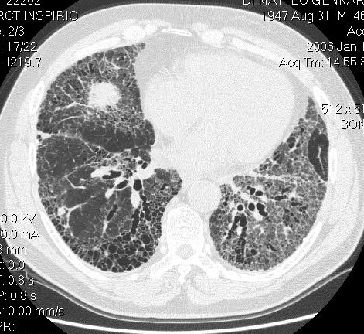
Notes:
Questa spirometria globale appartiene un paziente con una grave patologia ( fibrosi/enfisema) in cui solo valutando lo scambio gassoso ( test di diffusione ed emogasanalisi) emerge la gravità del quadro clinico
Comunque nelle patologie respiratorie croniche, in particolare la BPCO la spirometria è quasi sempre alterata.
se il paziente è sintomatico ( dispnea) e la spirometria è normale bisogna valutare l’opportunità di eseguire test più approfonditi o cercare le cause dei sintomi in altre condizioni patologiche ( dispnea in cardiopatico, anemia, etc.)

Slide 6
Qualche principio di meccanica respiratoria: il concetto di elasticità ( compliance) ed il concetto di resistenze al flusso

Slide 7
VENTILAZIONE POLMONARE
Passaggio dei gas dall’ambiente esterno ai polmoni e viceversa;
Si effettua grazie ai movimenti di inspirazione ed espirazione del polmone e dei muscoli respiratori (diaframma e muscoli intercostali).

Slide 8
INSPIRAZIONE:
Il torace si allarga e si innalza per CONTRAZIONE dei muscoli intercostali e del DIAFRAMMA (che contraendosi si abbassa)
I polmoni si ESPANDONO
L’aria dall’esterno entra (per differenza di Pressione), passa attraverso trachea e bronchi e giunge agli alveoli
FENOMENO ATTIVO
Con consumo di energia

Slide 9
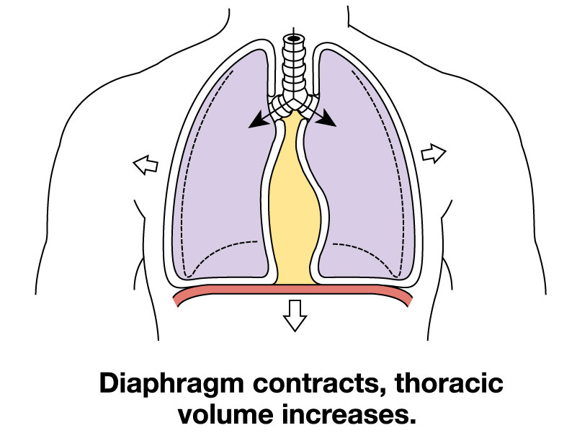

Slide 10
ESPIRAZIONE:
Il torace si riduce di volume per RILASCIAMENTO dei muscoli intercostali e del DIAFRAMMA (che rilasciandosi si innalza)
I polmoni tornano alle loro dimensioni originali
L’aria viene spinta verso l’esterno
FENOMENO PASSIVO
Da ritorno elastico del polmone.

Slide 11
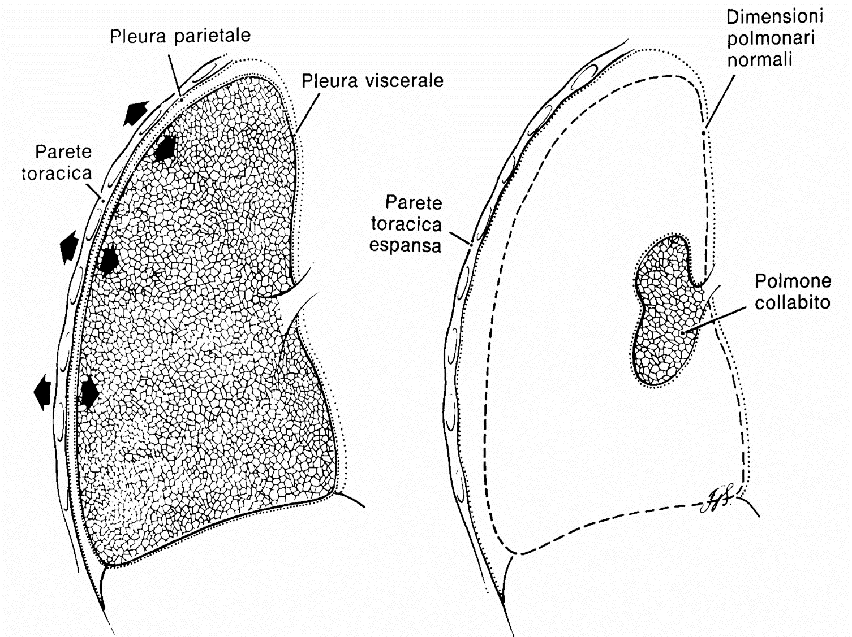
Le due componenti del sistema ( polmone e gabbia toracica) hanno caratteristiche elastiche diverse e, se separate una dall’altra ( pneumotorace) tenderebbero a muoversi i direzioni opposte, verso l’esterno la gabbia toracica, verso l’interno (collasso) il polmone
In assenza di attività dei muscoli respiratori le due componenti raggiungono un punto di equilibrio (fine espirazione tranquilla, identificabile sul tracciato spirometrico).
In tale punto non si genera flusso
Notes:
Qualche riflessione sulla fisiologia della ventilazione e delle forze che si mettono in gioco.
La gabbia toracica ed il polmone si muovono in maniera sincrona poiché sono indissolubilmente collegate attraverso i foglietti pleurici ma se vengono separate la gabbia toracica tenderebbe a espandersi, mentre il polmone tenderebbe a collassare. Quindi il punto di equilibrio si determina per il contrasto di due forze. L’azione dei muscoli inspiratori sposta questo punto di equilibrio, ma appena la loro attività si interrompe il sistema tende a tornare al punto di equilibrio che corrisponde alla fine della espirazione tranquilla. Questo è un punto fisiologicamente molto importante in condizioni fisiologiche e patologiche che è possibile identificare nella spirometria di ogni paziente.

Slide 12
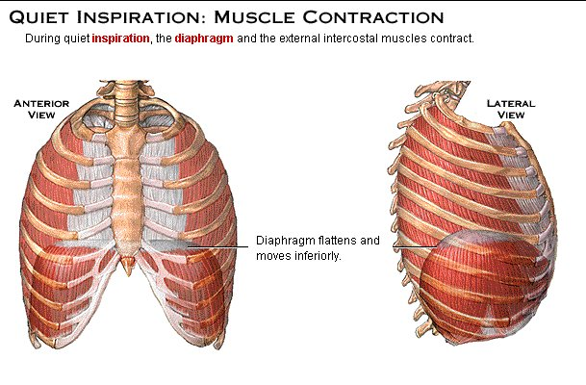
La ventilazione:
Meccanica Respiratoria (inspirazione))
La contrazione dei muscoli inspiratori determina un aumento di volume nella gabbia toracica e quindi riduce la pressione negli alveoli generando una differenza di pressione tra bocca ed alveoli che genera il flusso inspiratorio
Il diaframma si schiaccia e si muove in basso
Notes:
L’inspirazione è una fase attiva della ventilazione che richiede la contrazione dei muscoli inspiratori, principalmente il diaframma.

Slide 13
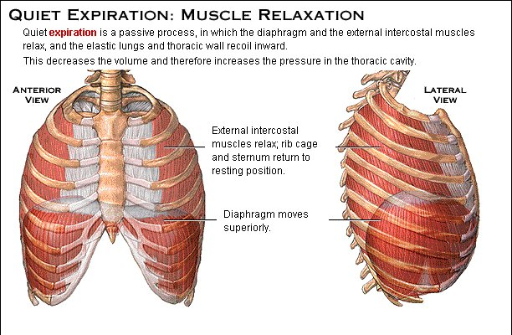

La respirazione:
Meccanica Respiratoria (espirazione)
Durante una normale espirazione non interviene nessun muscolo il processo è passivo. Nella espirazione attiva i muscoli addominali e i muscoli intercostali interni forzano la gabbia toracica verso il basso e all’interno.
La riduzione di volume aumenta la pressione nel torace
I muscoli intercostali si rilassano e le coste con lo sterno tornano nella posizione di riposo.
Il diaframma si muove in alto
Notes:
L’espirazione è in condizioni di riposo una fase passiva in cui si sfrutta la forza del ritorno elastico del sistema toraco polmonare che ritorna alla condizione di riposo

Slide 14
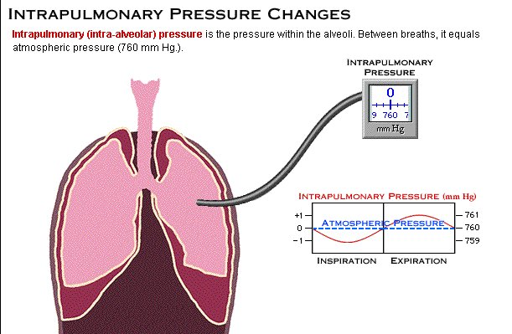
Variazioni della pressione intrapolmonare durante l’inspirazione e l’espirazione
Notes:
L’aria si sposta dalla bocca agli alveoli e viceversa in relazione ad una differenza di pressione tra i due punti generata da una depressione negativa che si genera negli alveoli durante la fase inspiratoria ( pressione alveolare lievemente negativa rispetto alla pressione atmosferica) ed alla pressione positiva che si genera negli alveoli durante l’espirazione ( pressione alveolare lievemente positiva rispetto alla pressione atmosferica).
Tutto questo avviene con scarsissimo consumo di energia in condizioni normali, mentre tutte le malattie respiratorie acute o croniche ( sia del polmone che della gabbia toracica) modificano questa condizione fisiologica e comportano un aumento dello sforzo necessario per garantire una ventilazione adeguata

Slide 15
Affinchè la funzione della ventilazione si svolga in maniera corretta è necessario non solo che le caratteristiche di elasticità del sistema toraco-polmonare siano normali, ma anche che il calibro e, quindi le resistenze delle vie aeree, siano normali
Notes:
Le più diffuse malattie polmonari ( BPCO ed asma) si caratterizzano per la presenza di ostruzione bronchiale e, soprattutto nella BPCO complicata da enfisema, in sostanza, alle alterazioni della elasticità polmonare si associa un aumento delle resistenze al flusso.

Slide 16
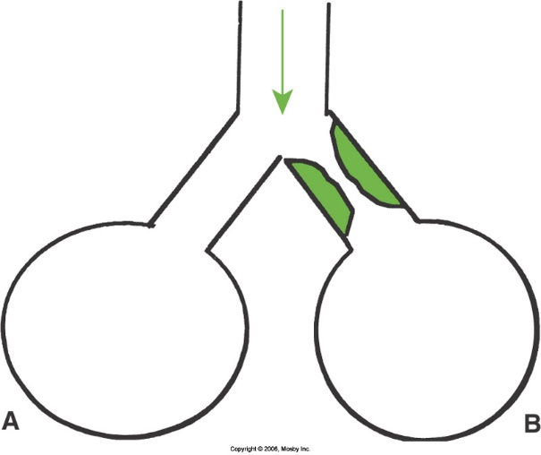
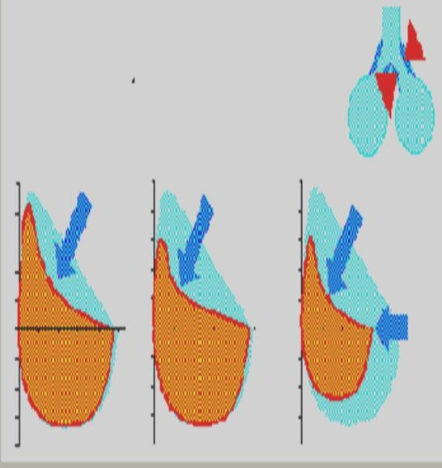
Resistenze delle vie aeree
  Con elevate resistenze delle vie aeree, parte della pressione si disperde nelle vie aeree e non negli alveoli; di conseguenza , una quota piu bassa di gas raggiunge la zona di scambio
  Tutte le malattie che comportano ostruzione delle vie aeree ( BPCO ed Asma) determinano alterazioni della ventilazione valutabili con la spirometria (deficit ventilatori ostruttivi di vario grado)

Slide 17

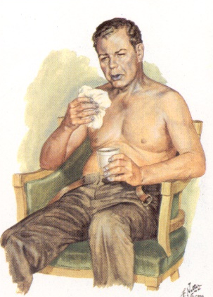

Global Strategy for Diagnosis, Management and Prevention of COPD
Mechanisms Underlying Airflow Limitation in COPD
Small Airways Disease
RESISTENZE
Parenchymal Destruction
COMPLIANCE
AIRFLOW LIMITATION
Le alterazioni di elasticità e di resistenze sono spesso compresenti nelle diverse malattie, ma anche nella stessa malattia, con diversa prevalenza nei diversi fenotipi, come nella BPCO
Notes:
Le alterazioni di elasticità e di resistenze sono spesso compresenti nelle diverse malattie, ma anche nella stessa malattia con diversa prevalenza nei diversi fenotipi come nella BPCO

Slide 18
Inserire il filmato sulla progressione anatomo funzionale nella BPCO

Slide 19
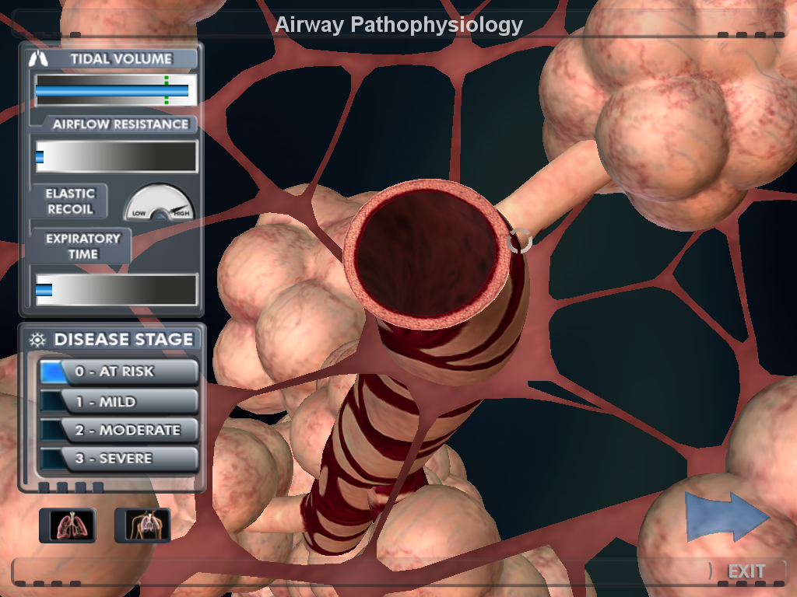
Notes:
Questa immagine rappresenta la condizione normale delle vie aeree periferiche (parete non ispessita,assenza di infiammazione e di ostruzione) e delle componenti elastiche del polmone ( infrastruttura elastica ben conservata) si tratta della condizione anatomica premessa di una meccanica respiratoria ( compliance e resistenze ) normali

Slide 20
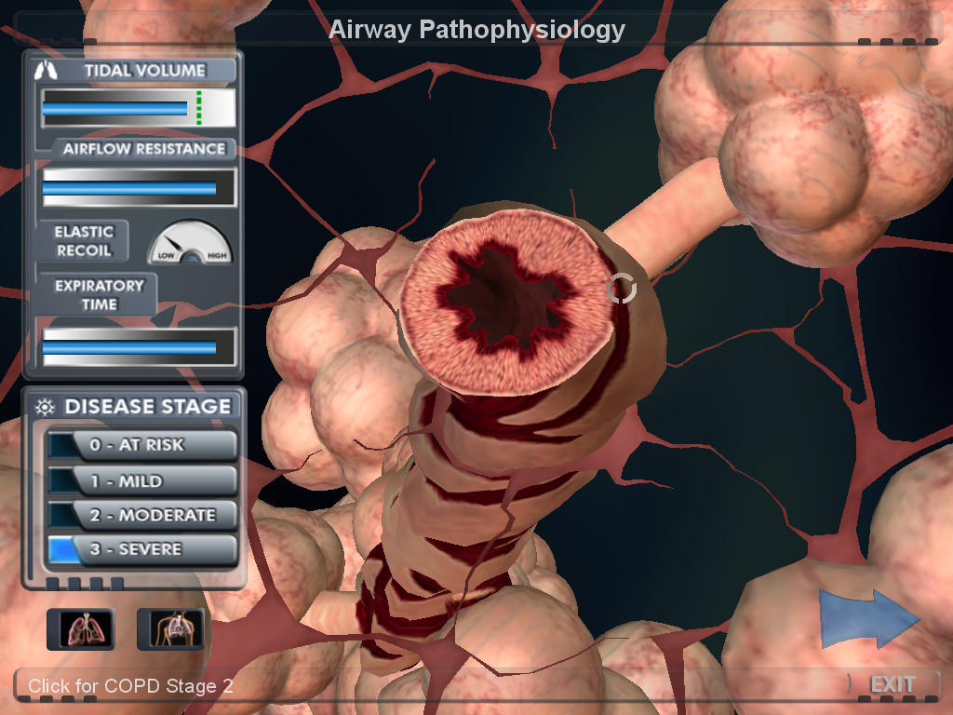
Notes:
In questa seconda immagine invece sono rappresentate alterazioni sia della parete bronchiale ( ispessita, iperttrofica) che della infrastruttura elastica ( ampiamente distrutta) queste alterazioni sono tipiche delle fasi avanzate della BPCO con prevalenza delle prime alterazioni ( bronchiali) nel fenotipo bronchitico e delle seconde nel fenotipo enfisematoso.

Slide 21
Fine prima presentazione

